Slide 1
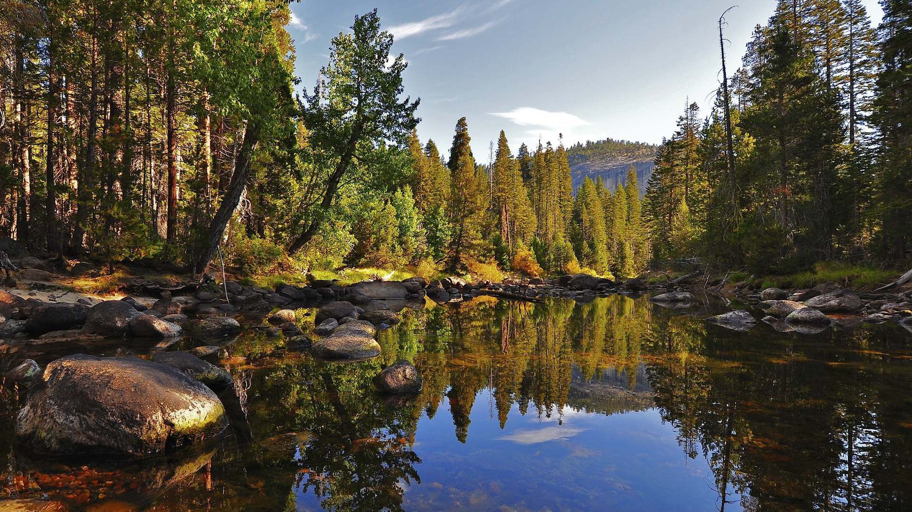
Екосистема

Slide 2
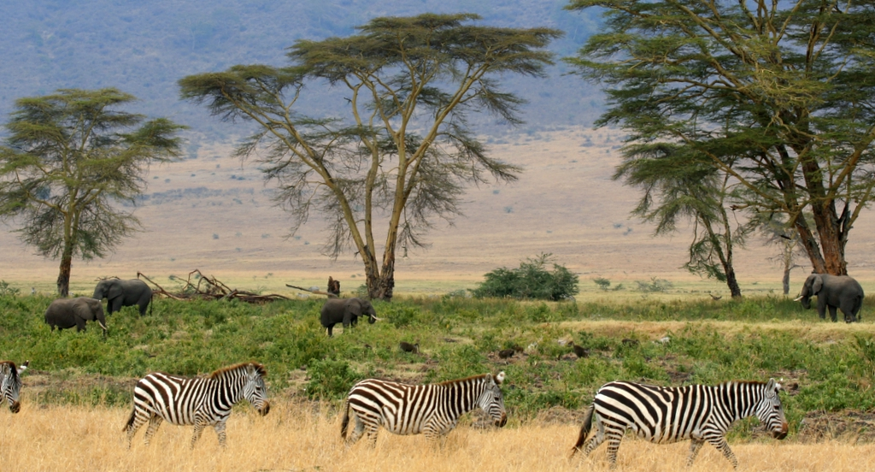
Загальні ознаки

Slide 3
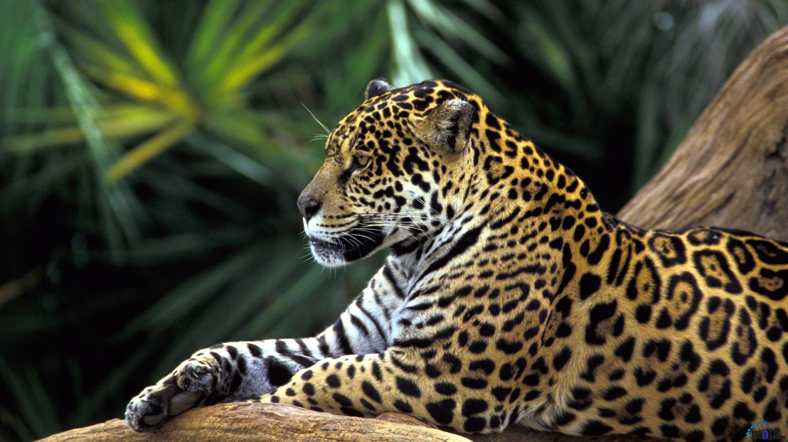
Типи екосистем

Slide 4
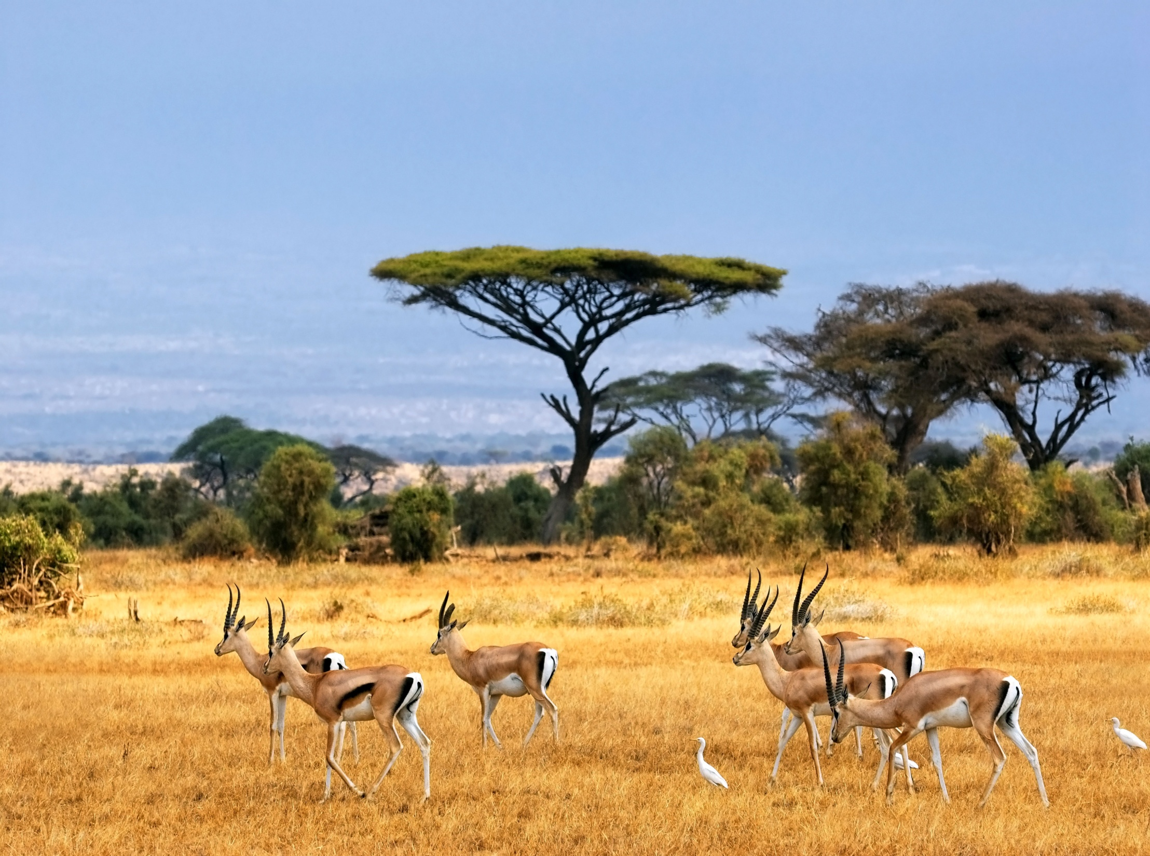
Наземні екосистеми

Slide 5
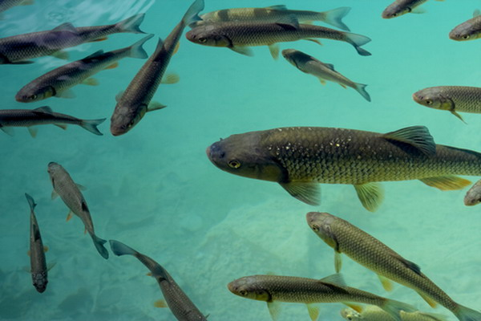
Прісноводні екосистеми

Slide 6
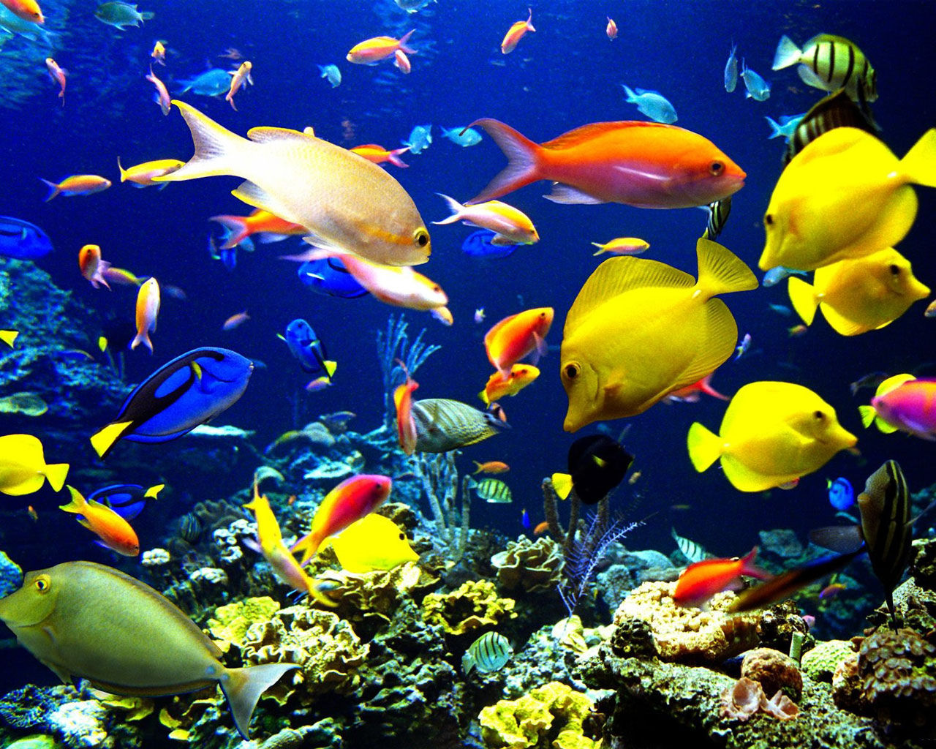
Морські екосистеми

Slide 7
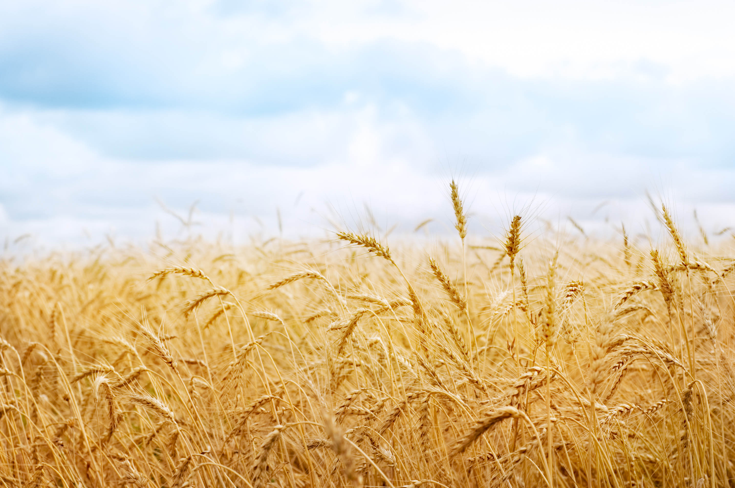
Штучні екосистеми

Slide 8
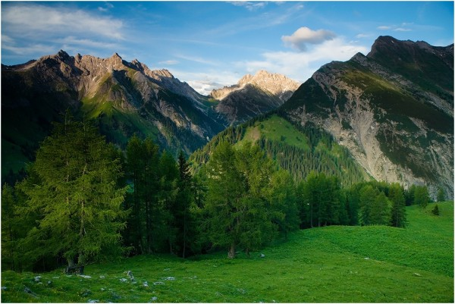
Екосистеми за масштабом

Slide 9

Дякую за перегляд!

